Slide 1
HTML
許展源

Slide 2
Editor
工欲善其事，必先利其器

Slide 3
編輯 HTML 的工具
文字編輯器都可以
不同工具的能力不同
例如記事本就……這個先不要
Vim、Notepad++、VSCode
WebStorm、Dreamweaver

Slide 4
HTML5 Example
先稍微看看大概長怎樣

Slide 5
HTML5 Example
在專案中建立 index.html
🖊
<!DOCTYPE html> <html lang="zh-Hant-TW">
<head> <meta charset="UTF-8"> <title>Title of the document</title> </head> <body> Content of the document...... </body> </html>

Slide 6
快速建立 HTML5 基本樣板
使用 VSCode
新增 index.html 檔案
輸入「!」並按下「Tab」

Slide 7
GitHub Pages
將網頁發佈到網路上

Slide 8
GitHub Pages
GitHub 提供的網頁寄存服務
可存放靜態網頁

Slide 9
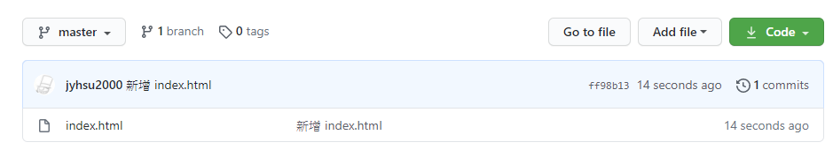
準備
在專案中建立 index.html（記得 add & push）

Slide 10
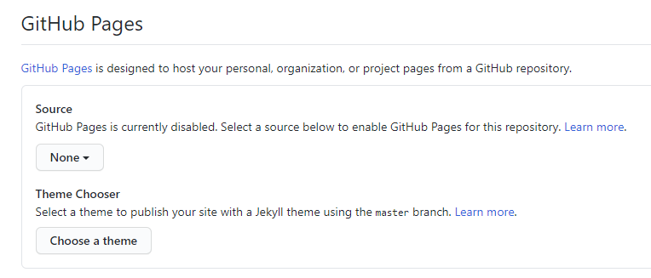

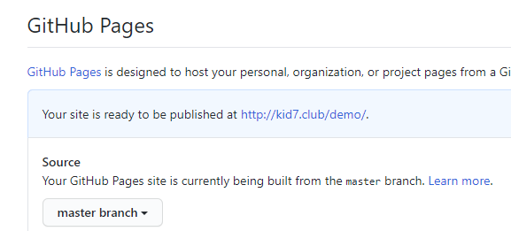
設定 GitHub Pages
進入設定頁面
下拉至 GitHub Pages 區段
Source 選擇 master branch
點擊上方網址，確認網頁已公開至網路上

Slide 11

HTML
HyperText Markup Language
描述網頁的結構
與 Cascading Style Sheets、JavaScript 搭配使用
Notes:
HyperText Markup Language：超文件標示語言
Cascading Style Sheets：階層式樣式表

Slide 12
標籤（Tag）與元素（Element）
🖊
<p>A-Fei is very cute.</p>
元素（元件，Element）
開始標籤 <tag>
結束標籤 </tag>
內容

Slide 13
屬性（Attribute）
🖊
<p class="container">A-Fei is very cute.</p>
提供關於元件的額外資訊
在開始標籤指定
語法：name="value"

Slide 14
空元素（Empty Element）
🖊
<img src="image/A-Fei.jpg" />
<img src="image/A-Fei.jpg">
沒有內容部分的元素
也被稱為自閉合標籤（Self-Closing Tag）
結尾斜線可加可不加

Slide 15
巢狀元素（Nested Element）
🖊
<p>A-Fei is <strong>very cute</strong>.</p>
元素可以巢狀使用（元素包含另一些元素）
所有 HTML 文件皆由巢狀 HTML 元素構成

Slide 16
HTTP 伺服器

Slide 17


HTTP 伺服器
負責提供網頁的服務（或主機）
通過 HTTP 傳送內容給客戶端
靜態網站即使不使用，影響也不大，不過就先學一下吧
GitHub Pages 就是由 GitHub 提供的此類型服務

Slide 18
執行簡易 HTTP 伺服器
開啟指令介面，並切換到專案資料夾
執行 HTTP 伺服器
Python3
python -m http.server
Python2
python -m SimpleHTTPServer
Node.js
npm install -g http-server
http-server

Slide 19
HTML5 Example
更仔細的看看每個細節

Slide 20
HTML5 Example
index.html
🖊
<!DOCTYPE html> <html lang="zh-Hant-TW">
<head> <meta charset="UTF-8"> <title>Title of the document</title> </head> <body> Content of the document...... </body> </html>

Slide 21
<!DOCTYPE html>
說明此文件由 HTML 撰寫
🖊
<!DOCTYPE html> <html lang="zh-Hant-TW">
<head> <meta charset="UTF-8"> <title>Title of the document</title> </head> <body> Content of the document...... </body> </html>

Slide 22
<html>
HTML網頁的根元素
🖊
<!DOCTYPE html> <html lang="zh-Hant-TW">
<head> <meta charset="UTF-8"> <title>Title of the document</title> </head> <body> Content of the document...... </body> </html>

Slide 23
<head>
關於此 HTML 網頁的輔助資訊
🖊
<!DOCTYPE html> <html lang="zh-Hant-TW">
<head> <meta charset="UTF-8"> <title>Title of the document</title> </head> <body> Content of the document...... </body> </html>

Slide 24
<body>
網頁中所有可見到的元素（標題、段落、圖片、超連結、表格、清單…等）
🖊
<!DOCTYPE html> <html lang="zh-Hant-TW">
<head> <meta charset="UTF-8"> <title>Title of the document</title> </head> <body> Content of the document...... </body> </html>

Slide 25
基本標籤

Slide 26
文字
🖊
<h1>Heading 1</h1>
<h2>Heading 2</h2>
<h3>Heading 3</h3>
<h4>Heading 4</h4>
<h5>Heading 5</h5>
<h6>Heading 6</h6>
<p>This is a single paragraph</p>
<p>A paragraph with<br />line break</p>

Slide 27
文字的屬性
🖊
<h1>Heading 1</h1>
<h2>Heading 2</h2>
<h3 style="color: red">Heading 3</h3>
<h4 style="font-size: 40px">Heading 4</h4>
<h5>Heading 5</h5>
<h6>Heading 6</h6>
<p title="hint text">This is a single paragraph</p>
<p><span style="background: blue; color: yellow">A paragraph</span> with<br />line break</p>

Slide 28
圖片
🖊
<img src="image/A-Fei.jpg" />
<img src="image/A-Fei.jpg">
<img src="image/A-Fei.jpg" width="400" height="300" alt="hint text">

Slide 29
超連結
🖊
<a href="index.html">Index Page</a>
<a href="index.html"
title="Go to index"
target="_blank">Index Page</a>
<a href="https://www.facebook.com/">Facebook</a>
<a href=“mailto:hege@example.com">hege@example.com</a>

Slide 30
超連結書籤
🖊
<a href="#anchor">Go to anchor</a>
<h1 id="anchor">Some text</h1>

Slide 31
水平分隔線
🖊
<hr />
<hr>

Slide 32
表格
🖊
<table border="1"> <tr> <th>Month</th> <th>Savings</th> </tr> <tr> <td>January</td> <td>$100</td> </tr> <tr> <td>February</td> <td>$20</td> </tr> </table>

Slide 33
複雜點的表格
🖊
<table border="1">
<caption>Table caption</caption>
<thead>
<tr>
<th>Month</th>
<th>Savings</th>
</tr>
</thead>
<tbody>
<tr>
<td>January</td>
<td>$100</td>
</tr>
<tr>
<td>February</td>
<td>$20</td>
</tr>
</tbody> </table>

Slide 34
表格合併
🖊
<table border="1">
<tr>
<td>1</td>
<td colspan="2">2</td>
</tr>
<tr>
<td>4</td>
<td rowspan="2">5</td>
<td>6</td>
</tr>
<tr>
<td>7</td>
<td>9</td>
</tr>
</table>

Slide 35
清單
🖊
🖊
<ul> <li>Coffee</li> <li>Tea</li> <li>Milk</li> </ul>
<ol> <li>Coffee</li> <li>Tea</li> <li>Milk</li> </ol> <ol start="50"> <li>Coffee</li> <li>Tea</li> <li>Milk</li> </ol>

Slide 36
清單類型
🖊
1：數字
A：大寫英文字母
a：小寫英文字母
I：大寫羅馬數字
i：小寫羅馬數字
<ol type="A"> <li>Coffee</li> <li>Tea</li> <li>Milk</li> </ol>

Slide 37
註解
🖊
<!-- comment -->

Slide 38
區塊
🖊
<div>division or Section</div>
<span>inline-elements</span>

Slide 39
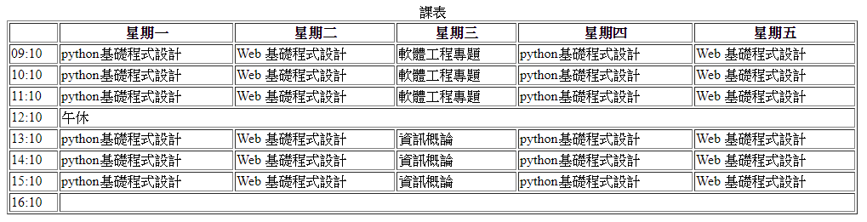
Lab 01
在專案資料夾建立子資料夾「Lab」，並於其中建立檔案「Lab_01.html」
使用表格標籤製作一份課表

Slide 40
文字格式標籤

Slide 41
文字格式標籤
🖊
<b>粗體</b>
<strong>重要（看起來與粗體一致）</strong> <i>斜體</i>
<em>強調（看起來與斜體一致）</em>
<u>與一般不同的格式（預設為底線）</u>
<mark>標記</mark>
<small>小一點的文字</small>
<del>刪除</del>
<ins>插入</ins>
<sub>下標</sub>
<sup>上標</sup>

Slide 42
基本 Style

Slide 43
Style
CSS 的其中一種描述方式
只先略提最基本的，後續課程會深入說明

Slide 44
顏色
🖊
<p style="color: blue">Some content…</p>
<p style="color: red">Some content…</p>
<p style="color: #C4A5DF">Some content…</p>
<p style="color: rgb(244,172,33)">Some content…</p>
<p>Some <span style="color: red">c</span>ontent…</p>

Slide 45
背景顏色
🖊
<p style="background-color: blue">Some content…</p>
<p style="background-color: red">Some content…</p>
<p style="background-color: #C4A5DF">Some content…</p>
<p style="background-color: rgb(244,172,33)">Some content…</p>
<p>Some <span style="background-color: red">c</span>ontent…</p>

Slide 46
尺寸
🖊
<p style="font-size: 20px">Some content…</p>
<p style="font-size: 2rem">Some content…</p>
<p>Some <span style="font-size: 2rem">c</span>ontent…</p>

Slide 47
字形
🖊
<p style="font-family: 'Courier New'">Some content…</p>
<p style="font-family: Verdana">Some content…</p>
<p style="font-family: Arial">Some content…</p>

Slide 48
對齊方式
🖊
<p style="text-align: left">Some content…</p>
<p style="text-align: center">Some content…</p>
<p style="text-align: right">Some content…</p>

Slide 49
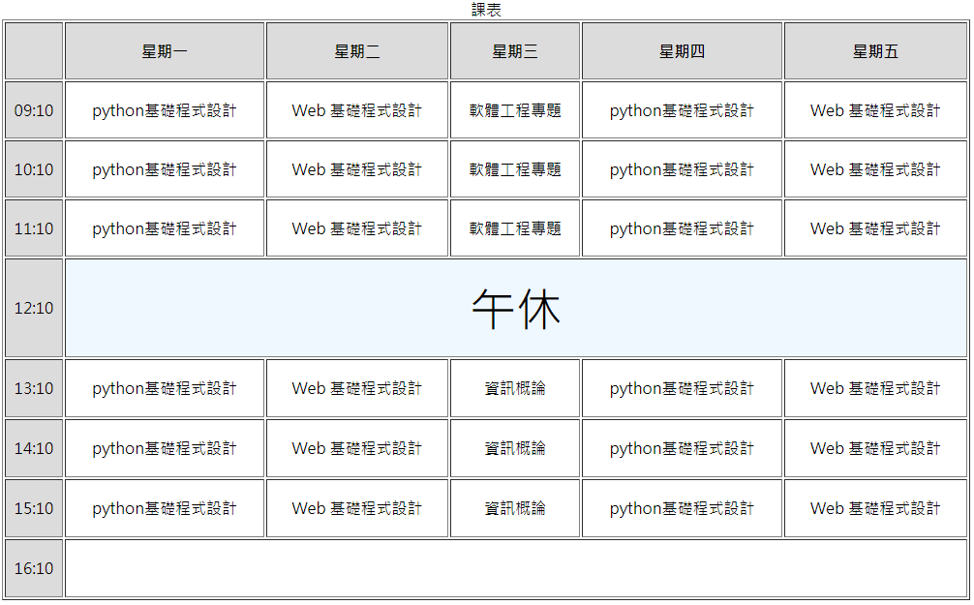
Lab 02
將「Lab_01.html」複製出另一份「Lab_02.html」
使用 style 屬性美化課表

Slide 50
語意化標籤

Slide 51
語意化標籤
標籤名稱對於瀏覽者與開發者皆具有意義
W3C：「A semantic Web allows data to be shared and reused across applications, enterprises, and communities.」
非語意化標籤：<div>、<span>…等
語意化標籤：<form>、<table>、<article>…等

Slide 52
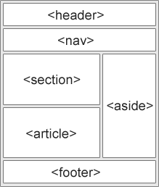
語意化標籤
<article>
<aside>
<details>
<figcaption>
<figure>
<footer>
<header>
<main>
<mark>
<nav>
<section>
<summary>
<time>

Slide 53
<main>
文件中的主要部份
🖊
<main>
<section>
……
</section>
<section>
……
</section>
</main>

Slide 54
<section>
文件中的章節
🖊
<section>
<h1>WWF</h1>
<p>The World Wide Fund for Nature (WWF) is an international organization working on issues regarding the conservation, research and restoration of the environment, formerly named the World Wildlife Fund. WWF was founded in 1961.</p>
</section>
<section>
<h1>WWF's Panda symbol</h1>
<p>The Panda has become the symbol of WWF. The well-known panda logo of WWF originated from a panda named Chi Chi that was transferred from the Beijing Zoo to the London Zoo in the same year of the establishment of WWF.</p>
</section>

Slide 55
<article>
獨立的文章內容
🖊
<article>
<h2>Google Chrome</h2>
<p>Google Chrome is a web browser developed by Google, released in 2008. Chrome is the world's most popular web browser today!</p>
</article>
<article>
<h2>Mozilla Firefox</h2>
<p>Mozilla Firefox is an open-source web browser developed by Mozilla. Firefox has been the second most popular web browser since January, 2018.</p>
</article>
<article>
<h2>Microsoft Edge</h2>
<p>Microsoft Edge is a web browser developed by Microsoft, released in 2015. Microsoft Edge replaced Internet Explorer.</p>
</article>

Slide 56
<header>
摘要、作者等介紹性內容，或導覽連結等
🖊
<article>
<header>
<h1>What Does WWF Do?</h1>
<p>WWF's mission:</p>
</header>
<p>WWF's mission is to stop the degradation of our planet's natural environment,
and build a future in which humans live in harmony with nature.</p>
</article>

Slide 57
<footer>
文件或章節的頁腳，作者資訊、版權聲明、聯絡管道、相關文件…等
🖊
<footer>
<p>Author: Hege Refsnes</p>
<p><a href="mailto:hege@example.com">hege@example.com</a></p>
</footer>

Slide 58
<nav>
導覽連結
🖊
<nav>
<a href="home.html">Home</a>
<a href="blog.html">Blog</a>
</nav>

Slide 59
<aside>
與主要內容間接相關的額外元素，如側邊欄內容
🖊
<p>My family and I visited The Epcot center this summer. The weather was nice, and Epcot was amazing! I had a great summer together with my family!</p>
<aside>
<h4>Epcot Center</h4>
<p>Epcot is a theme park at Walt Disney World Resort featuring exciting attractions, international pavilions, award-winning fireworks and seasonal special events.</p>
</aside>

Slide 60
<figure> 與 <figcaption>
獨立圖片內容與其標題
🖊
<figure>
<img src="pic_trulli.jpg" alt="Trulli">
<figcaption>Fig1. - Trulli, Puglia, Italy.</figcaption>
</figure>

Slide 61
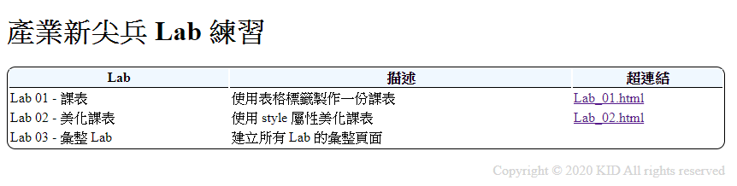
Lab 03
在資料夾「Lab」中建立「index.html」
利用課程所學知識，以及你在網路上查到的東西，建立所有 Lab 的彙整頁面
推薦使用：語意化標籤、表格、清單、超連結…等

Slide 62
總結
HTML基本架構
語法
基本標籤
樣式
語意化標籤
這些領域都很廣，相關知識也很多
這次講的都只是基礎中的基礎而已
想深入了解可參閱課程提供的相關資源

Slide 63
相關資源
HTML 基礎 - 學習該如何開發 Web | MDN
HTML Tutorial - w3schools
Google ← 大部分問題的答案這邊都有

